Slide 1

تصميم وتنفيذ روبوت تفرّعي بثلاث درجات حرّيّة واختباره Design and Implementation of a 3 DOF Parallel Robot
الجمهوريّة العربيّة السوريّة
المعهد العالي للعلوم التطبيقيّة والتكنولوجيا
قسم هندسة النظم الإلكترونيّة والميكانيكيّة
العام الدراسي 2021/2022
تقديم: زين العابدين زريق
إشراف: م. نزار فليون – م. علي العباس

Slide 2
المحتويات
مقدّمة عامّة
التعريف بالمشروع
الدراسة المرجعيّة
التحليل الوظيفي
الدراسة النظريّة
التصميم الميكانيكي
الدارة الإلكترونيّة
الكود البرمجي
النتائج العمليّة
الخاتمة والآفاق المستقبليّة

Slide 3
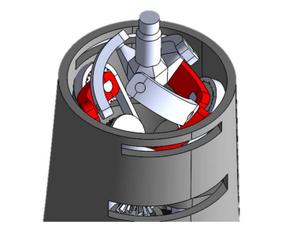
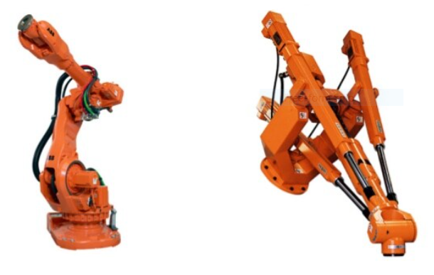
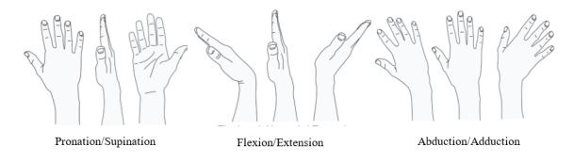
مقدّمة عامّة
لماذا مفصل المعصم؟
لماذا ميكانزم تفرّعي؟
ميكانزم SPM (Spherical Parallel Manipulator)

Slide 4
التعريف بالمشروع
نوع الشرط | الشرط |  |  | أهمّيّة الشرط
وظيفي | تحقيق مجالات حركة مفصل الرسغ |  |  | مطلوب
حركي | يؤمّن الحركة بثلاث درجات حرية وفق رابطة كرويّة |  | Pronation/Supination: 76°/85° | مطلوب
 |  |  | Flexion/Extension: 75°/75°
 |  |  | Abduction/Adduction: 20°/45°
 | تحقيق سرعات دورانية عظمى على المحاور الثلاثة لا تقل عن 15 دورة في الدقيقة |  |  | مطلوب
هندسي | عدم تجاوز قطر ساعد الإنسان الوسطي بضعفين |  | يقع ضمن أسطوانة قطرها 200 mm | مطلوب
 | الاهتمام بالناحية الجماليّة للتصميم |  |  | مقترح
 | وزن لا يتجاوز وزن ساعد الإنسان | أقل من 1.5 Kg |  | مقترح
حدّي | يؤمّن عزوم لا تقلّ عن متوسّط العزوم التي تؤمّنها رسوغ البالغين | يؤمّن عزم 6.5 Nm في كل من الاتّجاهات الثلاث |  | مطلوب
الطاقة | التغذية عن طريق بطاريّات قابلة للشحن |  |  | مقترح
هدف المشروع
دفتر الشروط الوظيفيّة
التحقق من النتيجة التي توصلنا إليها من خلال حلقة البحث التي قمنا بها هذه السنة بعنوان "فعالية استخدام الميكانزمات التفرّعية في مفاصل الأطراف الصناعية"
إمكانية استخدام هذا النوع من الميكانزمات بناءً على دراسة مرجعية
نسبة نقل العزم بين الدخل والخرج على كامل فضاء العمل
التحقق من النتيجة التي توصلنا لها عمليّاً

Slide 5
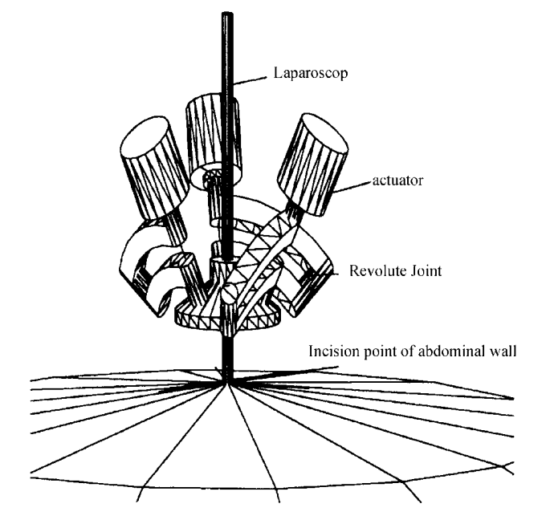
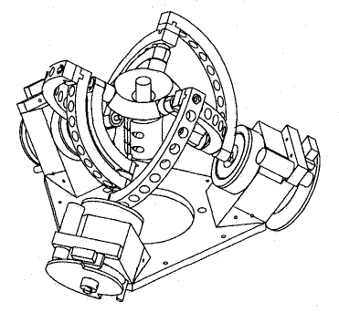
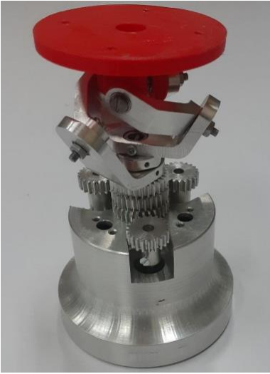
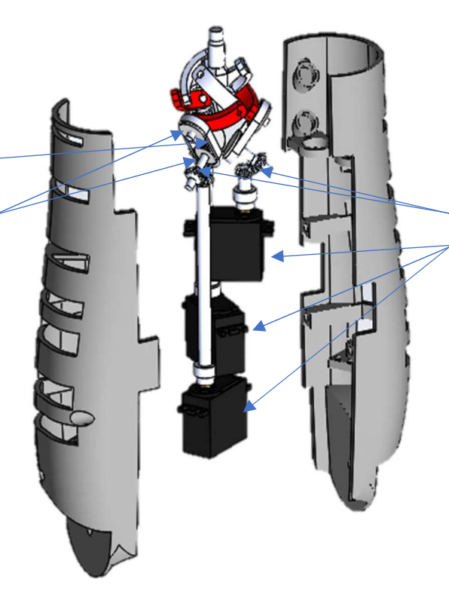
الدراسة المرجعيّة
تطبيقات أخرى
Agile Eye
عمليّات التنظير
مشاريع سابقة مشابهة
مشروع Narjano 2017
مشروع نبيل سمعان وعبد المسيح سابا 2021

Slide 6
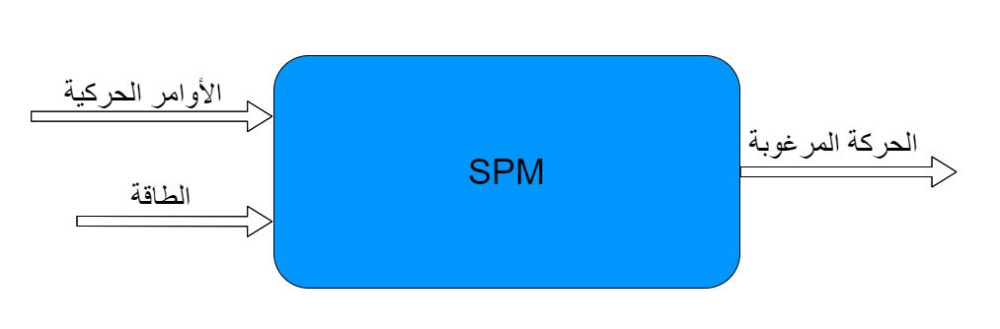
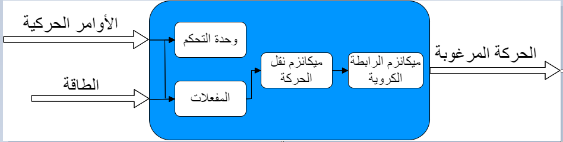
التحليل الوظيفي
الوظيفة الرئيسيّة للنظام
المكوّنات الجزئيّة للنظام

Slide 7
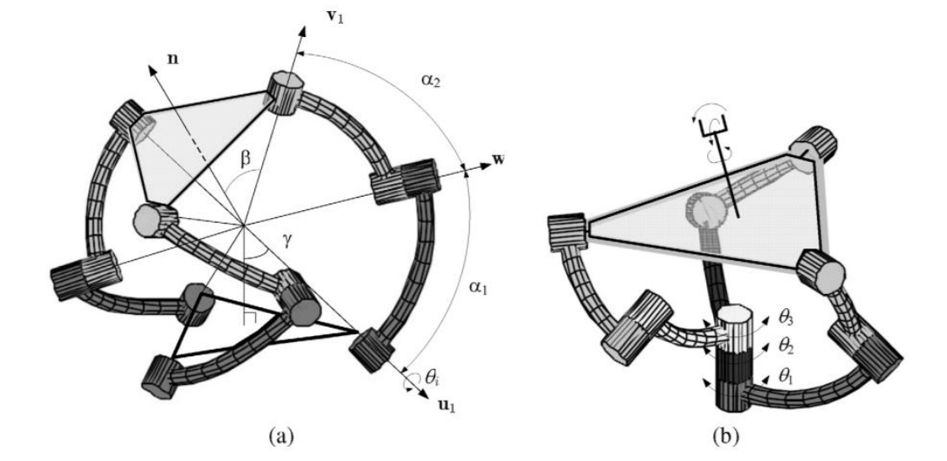
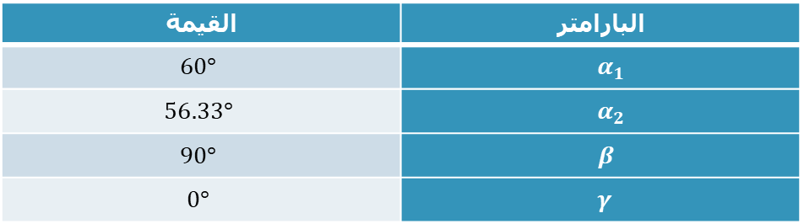
الدراسة النظريّة
البارامترات التصميميّة
البارامتر | القيمة
$$α_{1}$$ | $$60°$$
$$α_{2}$$ | $$56.33°$$
$$β$$ | $$90°$$
$$γ$$ | $$0°$$

Slide 8
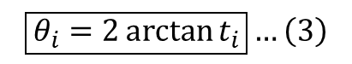
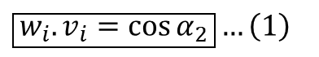
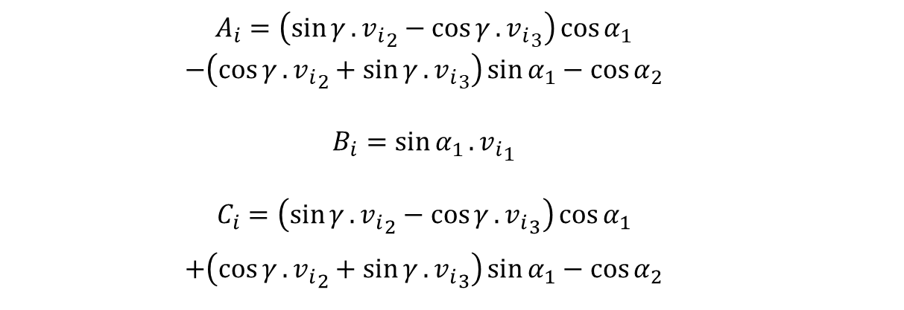
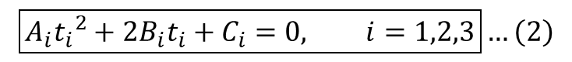
الدراسة النظريّة
$\boxed{w_{i}.v_{i}=\cos{α_{2}}}…\left(1\right)$
النموذج الهندسي العكسي
$$\boxed{A_{i}{t_{i}}^{2}+2B_{i}t_{i}+C_{i}=0, i=1,2,3}…\left(2\right)$$
$$\boxed{θ_{i}=2\arctan{t_{i}}}…\left(3\right)$$
$$A_{i}=\left(\sin{γ}.{v_{i}}_{2}−\cos{γ}.{v_{i}}_{3}\right)\cos{α_{1}}$$
$$−\left(\cos{γ}.{v_{i}}_{2}+\sin{γ}.{v_{i}}_{3}\right)\sin{α_{1}}−\cos{α_{2}}$$
$$B_{i}=\sin{α_{1}}.{v_{i}}_{1}$$
$$C_{i}=\left(\sin{γ}.{v_{i}}_{2}−\cos{γ}.{v_{i}}_{3}\right)\cos{α_{1}}$$
$$+\left(\cos{γ}.{v_{i}}_{2}+\sin{γ}.{v_{i}}_{3}\right)\sin{α_{1}}−\cos{α_{2}}$$

Slide 9
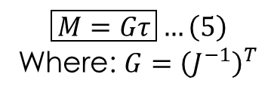
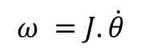
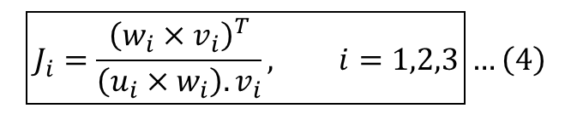
الدراسة النظريّة
$\boxed{w_{i}.v_{i}=\cos{α_{2}}}…\left(1\right)$
النموذج الديناميكي المباشر
علاقة نقل العزم بين الدخل والخرج
$$ω =J.\dot{θ}$$
$$\boxed{J_{i}=\frac{{\left(w_{i}×v_{i}\right)}^{T}}{\left(u_{i}×w_{i}\right).v_{i}}, i=1,2,3}…\left(4\right)$$
$$\boxed{M=Gτ}…\left(5\right)$$
Where: $G={\left(J^{−1}\right)}^{T}$

Slide 10
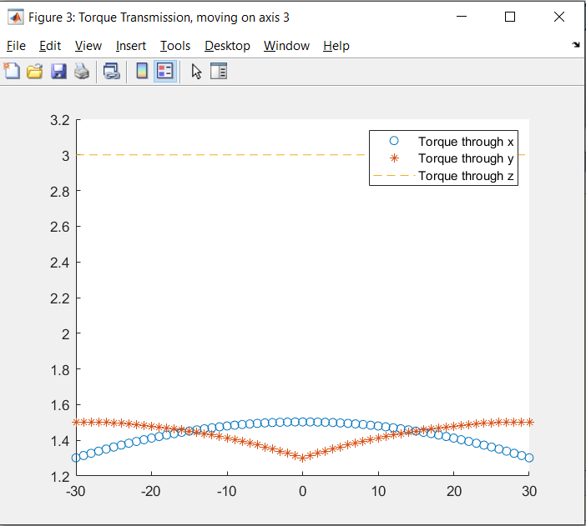
الدراسة النظريّة
النمذجة على Matlab

Slide 11
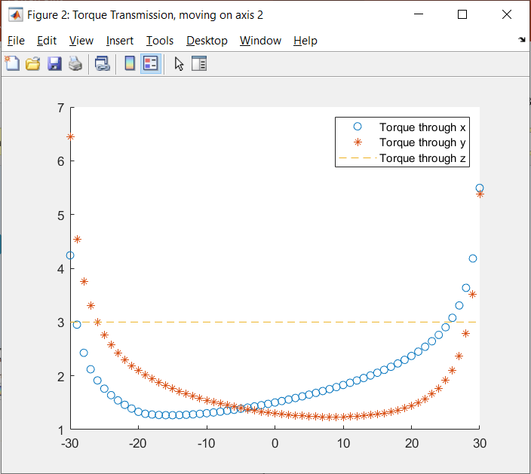
الدراسة النظريّة
النمذجة على Matlab

Slide 12
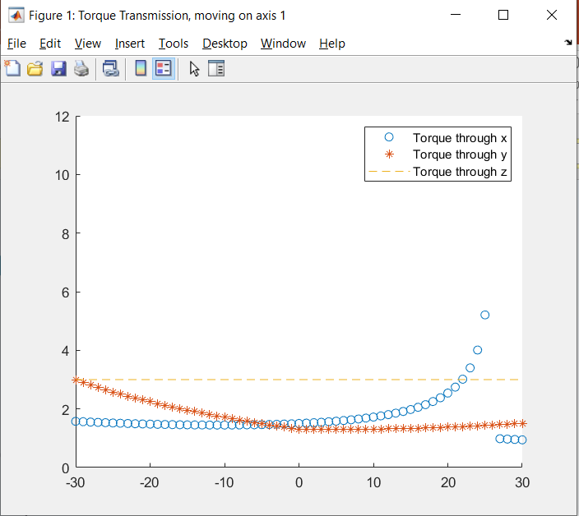
الدراسة النظريّة
النمذجة على Matlab

Slide 13
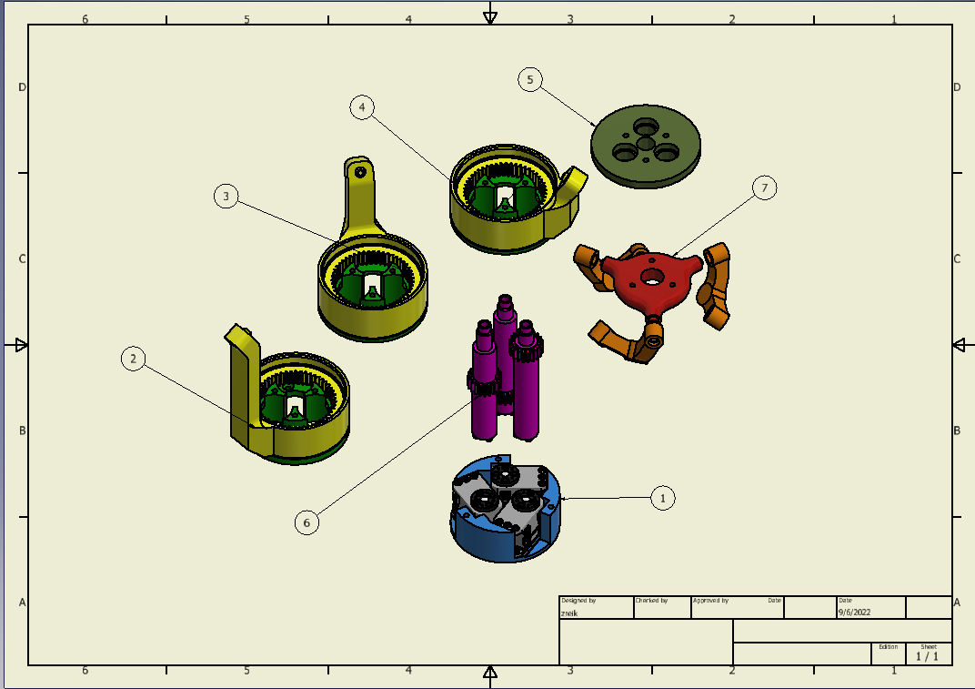
التصميم الميكانيكي
المخطّط الانفجاري للتصميم

Slide 14
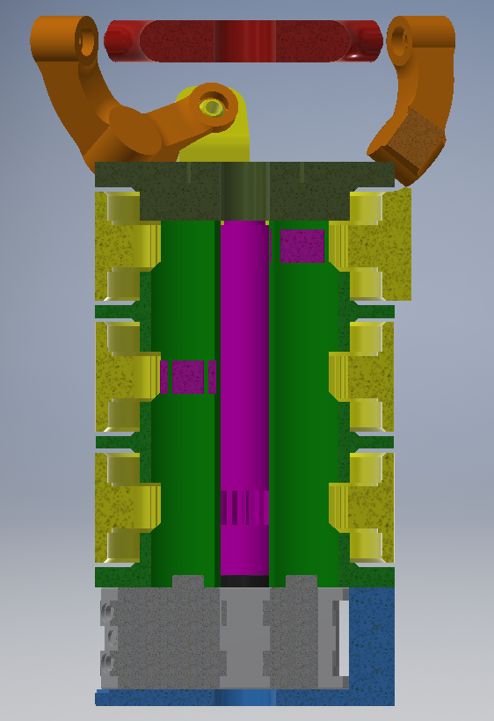
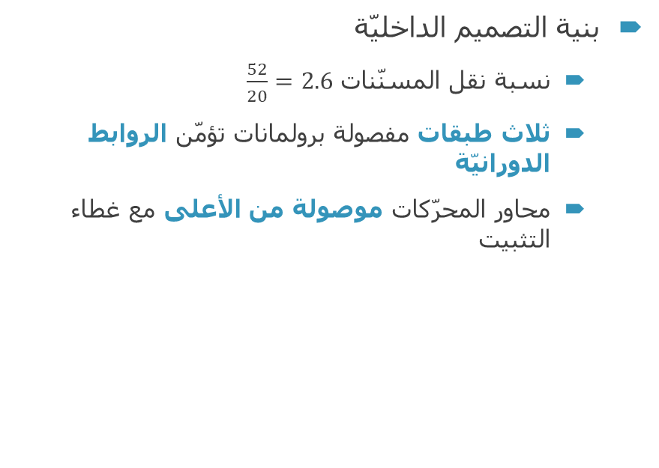
التصميم الميكانيكي
بنية التصميم الداخليّة
نسبة نقل المسنّنات $\frac{52}{20}=2.6$
ثلاث طبقات مفصولة برولمانات تؤمّن الروابط الدورانيّة
محاور المحرّكات موصولة من الأعلى مع غطاء التثبيت

Slide 15
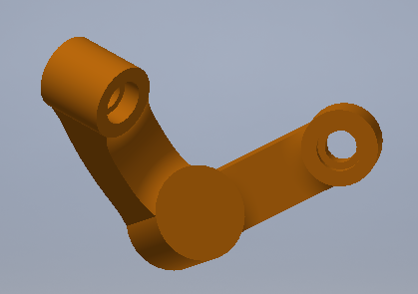
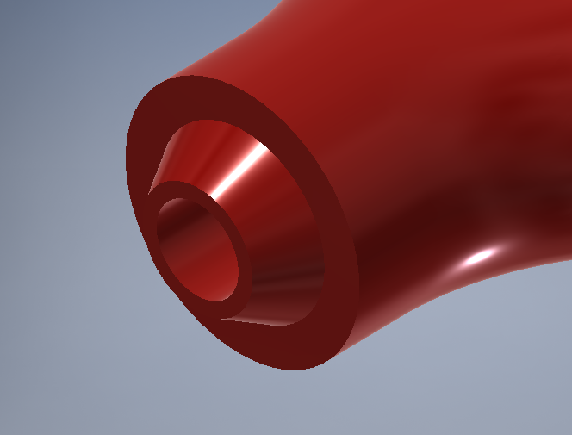
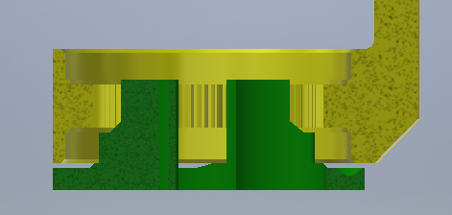
التصميم الميكانيكي
تموضع الرولمانات في الروابط
تموضع الرولمانات في كلّ من الطبقات

Slide 16
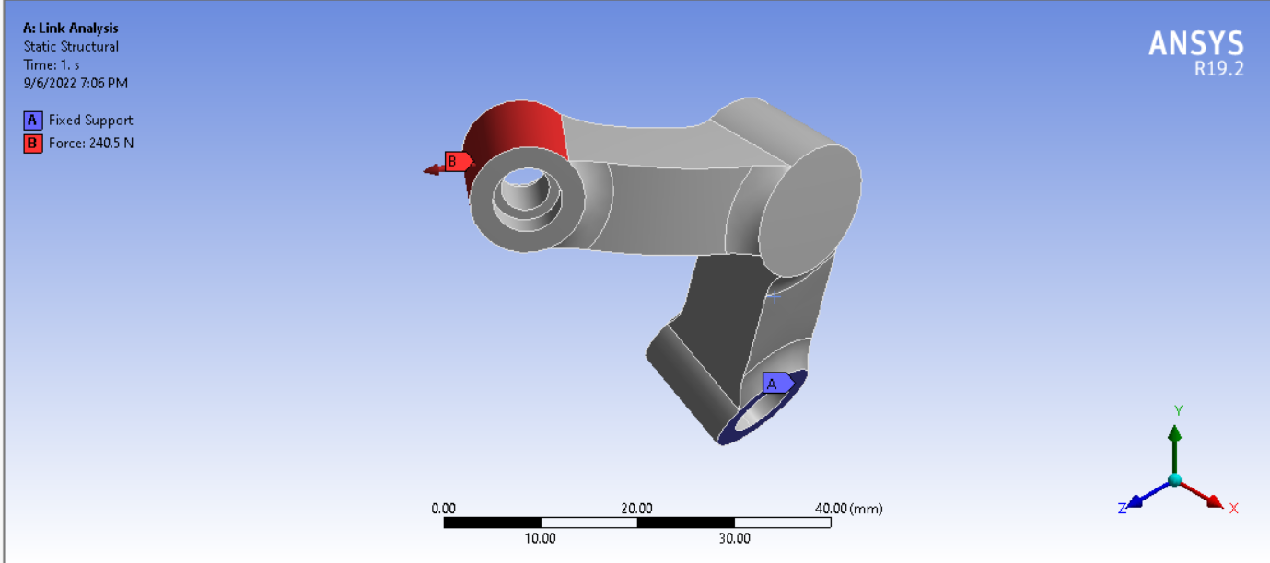
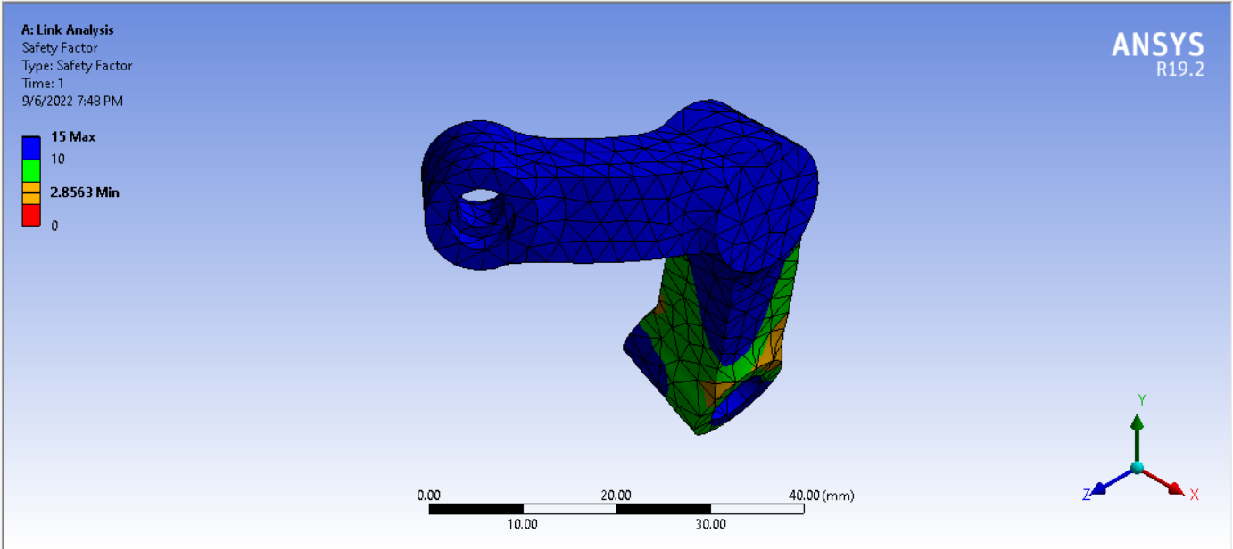
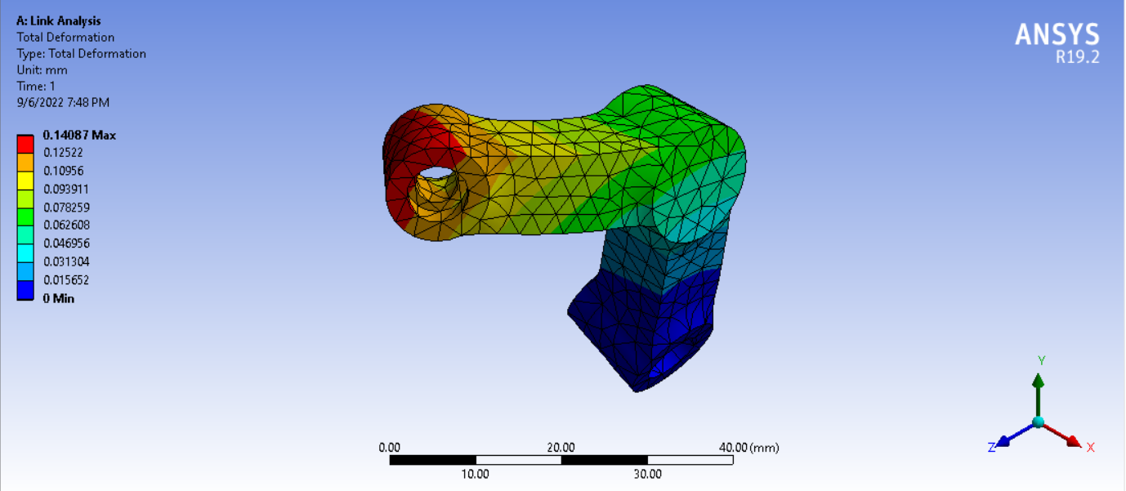
التصميم الميكانيكي الدراسة العدديّة

Slide 17
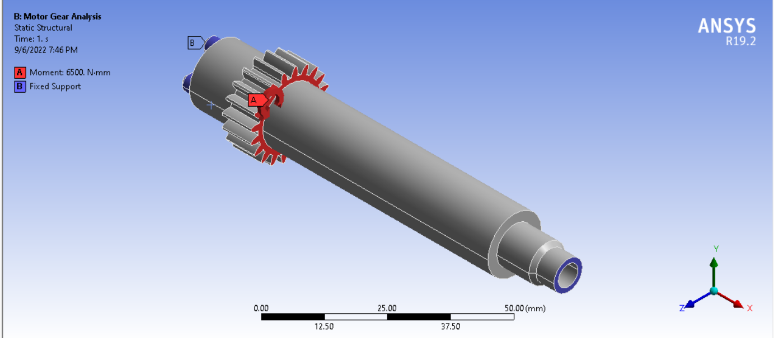
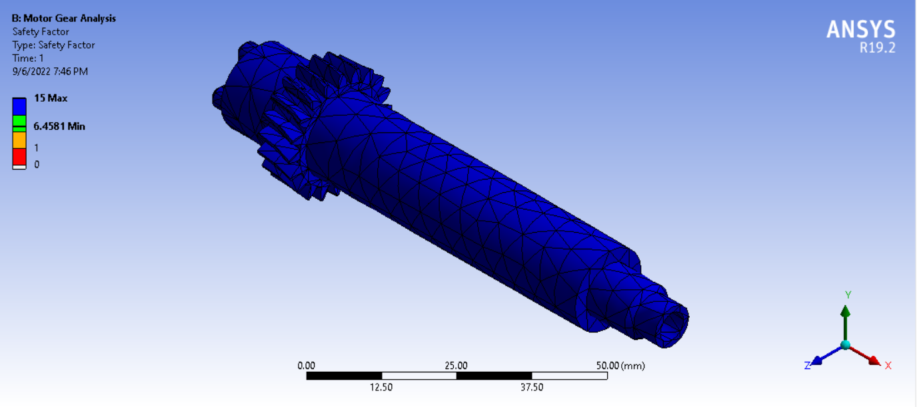
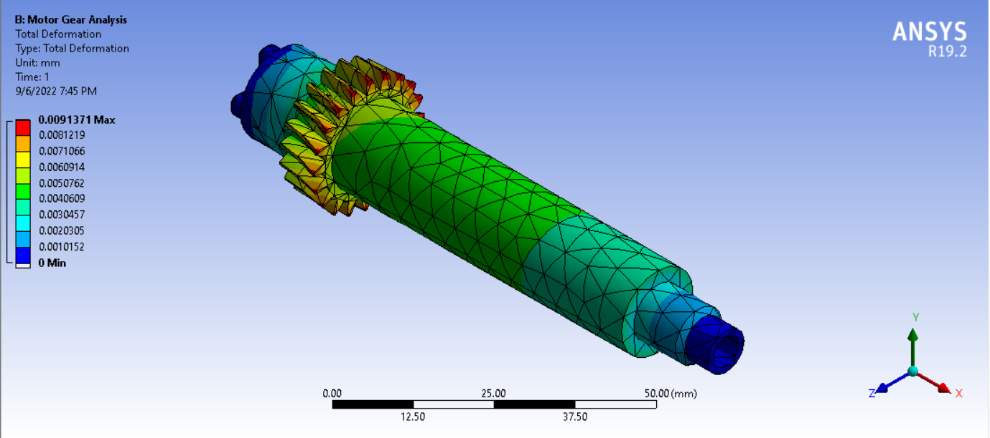
التصميم الميكانيكي الدراسة العدديّة

Slide 18
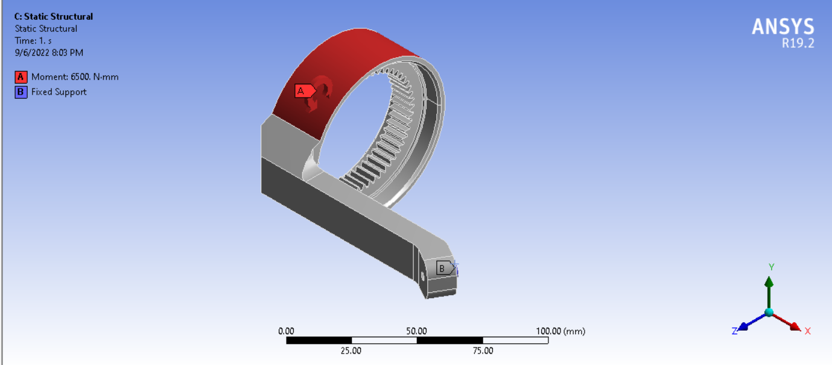
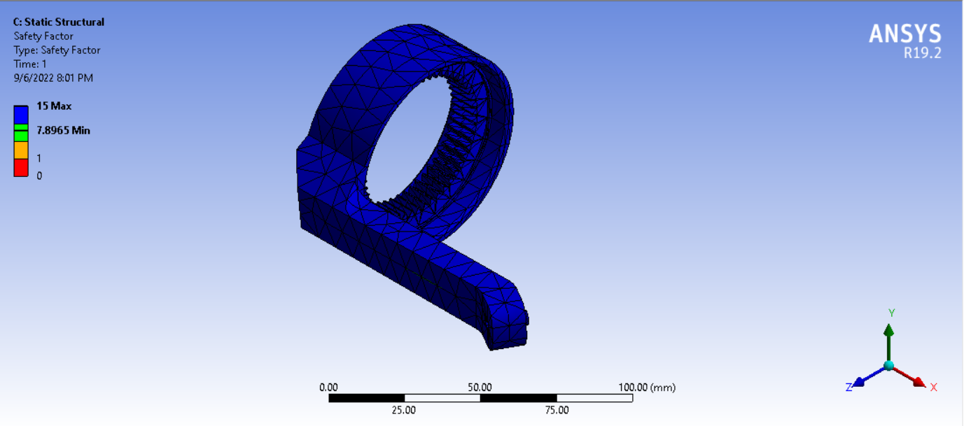
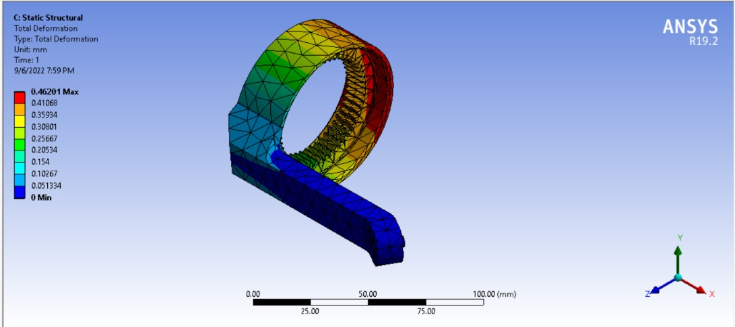
التصميم الميكانيكي الدراسة العدديّة

Slide 19
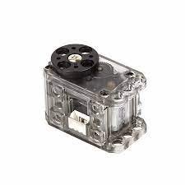
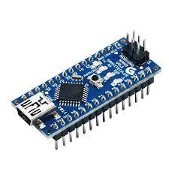
الدارة الإلكترونيّة
محرّكات Dynamixel XL320
تواصل Serial
جهد تغذية موصى به 7.4 V
إرسال واستقبال على مربط واحد (Half Duplex UART)
التغذية عن طريق وحدة تغذية
متحكّم Arduino Nano

Slide 20
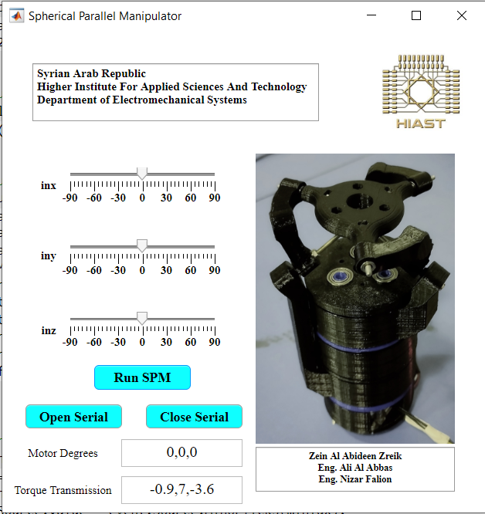
الكود البرمجي
برمجة المتحكّم
تفسير أوامر المستخدم
إعطاء الأوامر للمحرّكات
بناء نموذج الميكانزم
تابع حساب النموذج العكسي
تابع حساب نسبة نقل العزم
الواجهة التخاطبيّة
استقبال أوامر المستخدم
عرض الزوايا المطلوبة من المحرّكات
عرض نسبة نقل العزم في الموضع الحالي

Slide 21
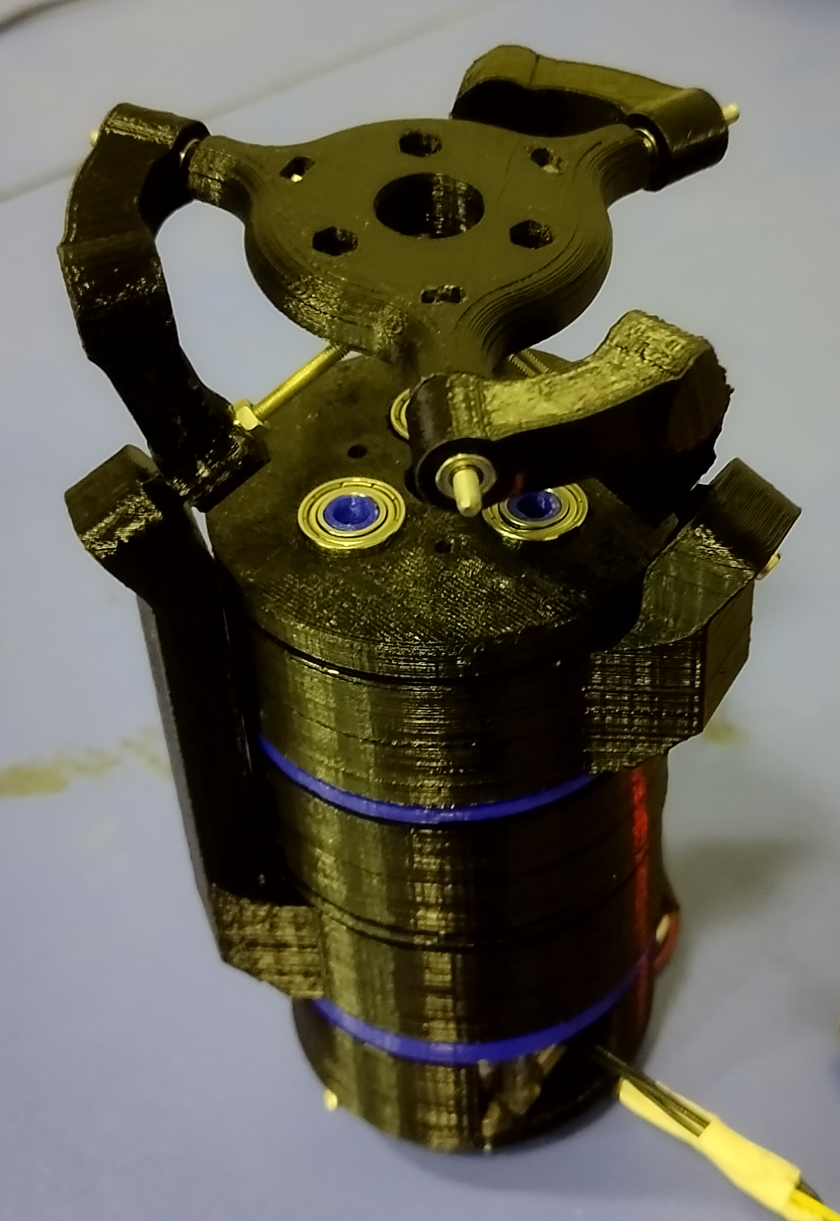
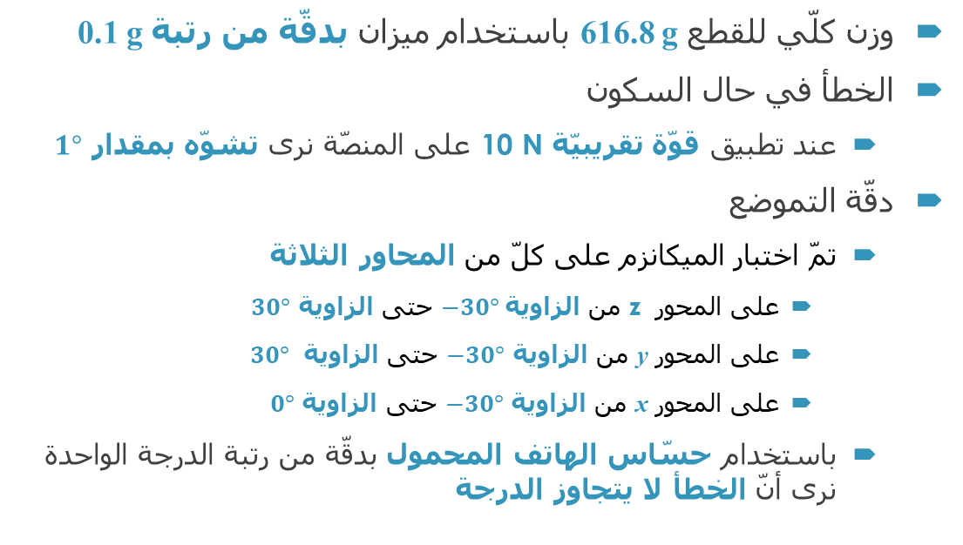
النتائج العمليّة
وزن كلّي للقطع 616.8 g باستخدام ميزان بدقّة من رتبة 0.1 g
الخطأ في حال السكون
عند تطبيق قوّة تقريبيّة 10 N على المنصّة نرى تشوّه بمقدار $1°$
دقّة التموضع
تمّ اختبار الميكانزم على كلّ من المحاور الثلاثة
على المحور z من الزاوية$−30°$ حتى الزاوية $30°$
على المحور y من الزاوية $−30°$ حتى الزاوية $30°$
على المحور x من الزاوية $−30°$ حتى الزاوية $0°$
باستخدام حسّاس الهاتف المحمول بدقّة من رتبة الدرجة الواحدة نرى أنّ الخطأ لا يتجاوز الدرجة

Slide 22
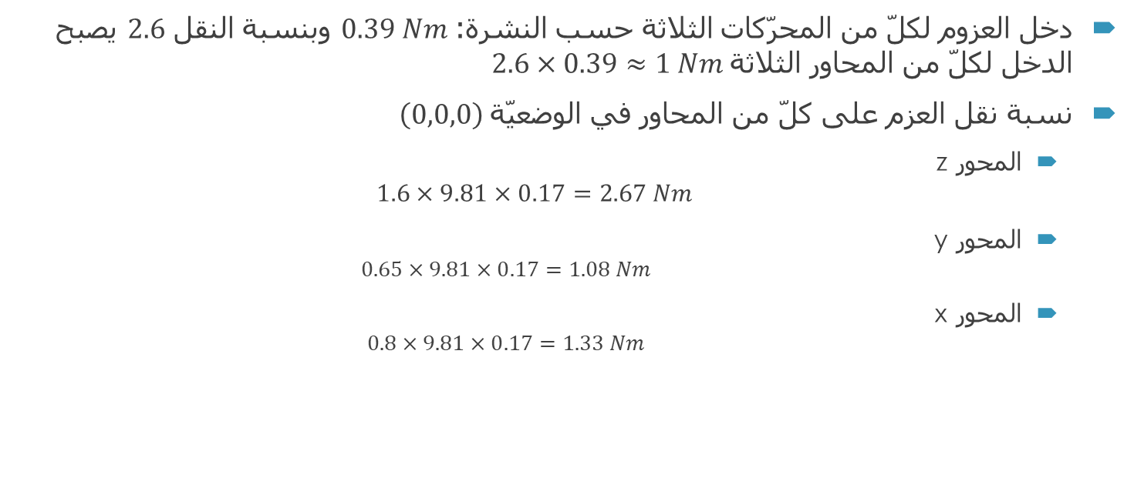
النتائج العمليّة
دخل العزوم لكلّ من المحرّكات الثلاثة حسب النشرة: $0.39 Nm$ وبنسبة النقل $2.6$ يصبح الدخل لكلّ من المحاور الثلاثة $2.6×0.39≈1 Nm$
نسبة نقل العزم على كلّ من المحاور في الوضعيّة $\left(0,0,0\right)$
المحور z
$$1.6×9.81×0.17=2.67 Nm$$
المحور y
$$0.65×9.81×0.17=1.08 Nm$$
المحور x
$$0.8×9.81×0.17=1.33 Nm$$

Slide 23
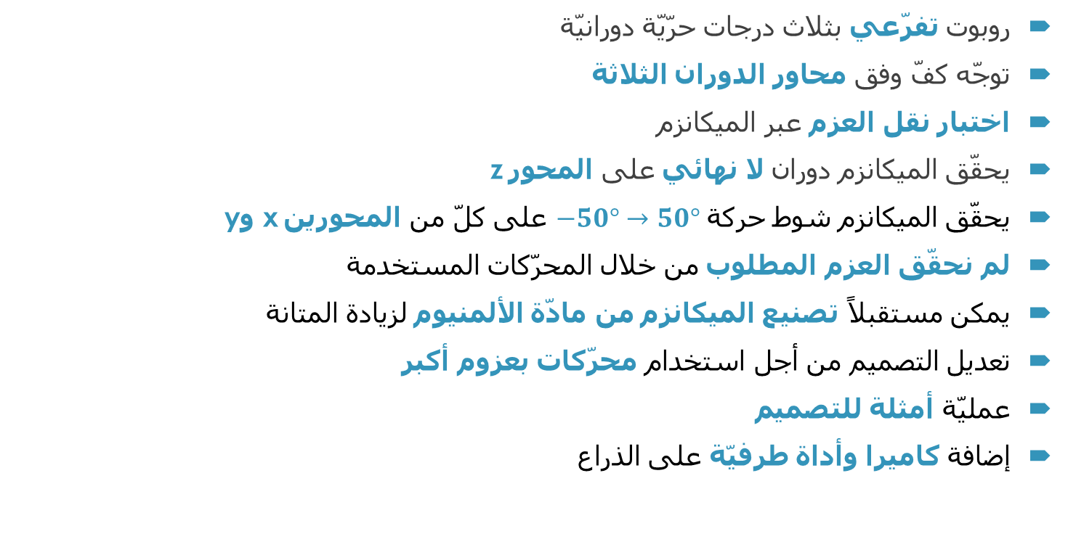
الخاتمة والآفاق المستقبليّة
روبوت تفرّعي بثلاث درجات حرّيّة دورانيّة
توجّه كفّ وفق محاور الدوران الثلاثة
اختبار نقل العزم عبر الميكانزم
يحقّق الميكانزم دوران لا نهائي على المحور z
يحقّق الميكانزم شوط حركة $−50°→50°$ على كلّ من المحورين x وy
لم نحقّق العزم المطلوب من خلال المحرّكات المستخدمة
يمكن مستقبلاً تصنيع الميكانزم من مادّة الألمنيوم لزيادة المتانة
تعديل التصميم من أجل استخدام محرّكات بعزوم أكبر
عمليّة أمثلة للتصميم
إضافة كاميرا وأداة طرفيّة على الذراع

Slide 24

شكراً لاستماعكم!

Slide 25
المراجع
N. M. Bajaj، A. J. Spiers و A. M. Dollar، "State of the Art in Prosthetic Wrists: Commercial and Research Devices،" 2015 IEEE International Conference on Rehabilitation Robotics (ICORR)، 2015.
Y. Yoshii، H. Yuine، O. Kazuki، W. Tung و T. Ishii1، "Measurement of wrist flexion and extension torques in different forearm positions،" BioMedical Engineering OnLine، 2015.
C. M. Gosselin، E. S. Pierre و M. Gangé، "On the Development of the Agile Eye،" IEEE Robotics &Automation Magazine، 1996.
T. Li و S. Payandeh، "Design of spherical parallel mechanisms for application to laparoscopic surgery،" Robotica، المجلد 20، pp. 133 - 138، 2002.
I. J. A. L. Naranjo، "DESIGN AND EXPERIMENTAL EVALUATION OF A NEW PROSTHETIC ARM،" Instituto Politécnico Nacional، 2017.
A. SABA و N. SAMAAN، "Design and implementation of an Intelligent Above Elbow Prosthetic Arm،" HIAST، 2021.
S. Bai، M. Hansen و T. O. Andersen، "Modelling of a special class of spherical parallel manipulators with Euler parameters،" Robotica، المجلد 27، pp. pp. 161-170، 2009.
Y.B.Li، S.M.Ji، Q.L.Yuan، L.Zhang و M.S.Jin، "Torque Transmission Analysis and Design of a 3-DOF Spherical Parallel Manipulator،" Advanced Materials Research، المجلدات %1 من %269-70، pp. pp 575-579، 2009.

